Slide 1
3.4 固体流态化
3.4.1 固体流态化现象
3.4.2 两种流化形式
3.4.3 流化床的特性
3.4.3 流化床的三种速度

Slide 2
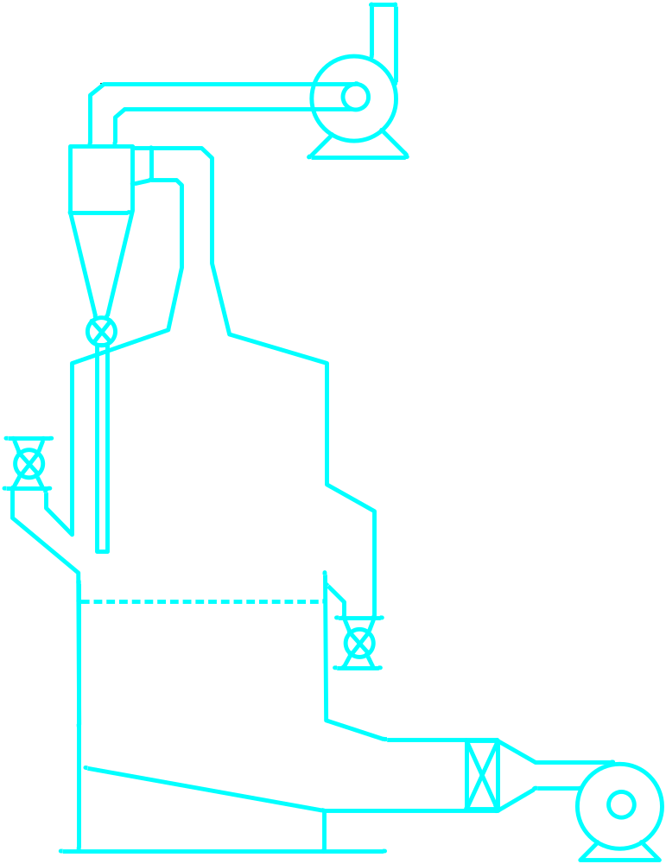
废气
流化床干燥器
排风机
旋风分离器
进料
出口堰
过滤器
加热器
鼓风机
分布板
出料

Slide 3
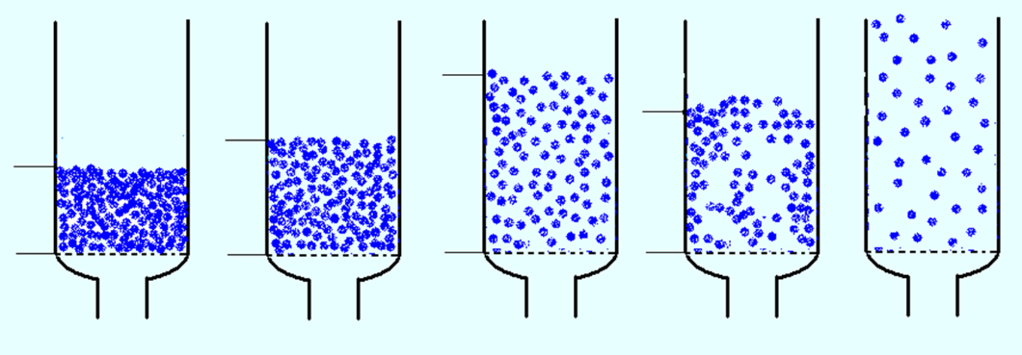
3.4.1 固体流态化现象
容器
多孔板
颗粒堆积
(下→上) 流体通过
（1）流速较低
u/ε =u₁<u_{t}
颗粒静止
——固定床
（2）流速较高
u/ε =u₁>u_{t}
床层松动，颗粒浮起→ ε↑
→u₁↓ → u₁=u_{t}
彼此脱离，浮于流体中
——固体流态化
——流化床
（3）流速很高，
颗粒被带走
u>u_{t}
——颗粒输送

Slide 4
3.4.2 两种流化形式
(1) 散式流态化
液－固
流化过程：颗粒平缓、持续增大分散状态
特点：①颗粒分布均匀；
②有稳定、清晰的上界面
(2) 聚式流态化
气－固
乳化相
——颗粒密集，ε小
少量气体通过
气泡相
——大气泡含少量颗粒，
上升、合并、破灭
特点： ①上界面大幅波动；
②气固接触不良

Slide 5
流化床中的非理想行为
(1) 沟流
←气－固
大直径床层
颗粒或气体分布不均
形成沟流
气固接触效果差
甚至局部没有流化——死床
表现：Δp_{f}低于正常值
ρ_{p}大、细小、易黏结
、u低、气体分布不均
、D大
(2) 腾（节）涌
小直径床层（高径比大）
←气-固
气速高
气泡汇合形成气层
占满床层截面
床层分段
气层破灭
→颗粒下降
不稳定
表现：Δp_{f}大幅波动
~h/D大、u高……

Slide 6
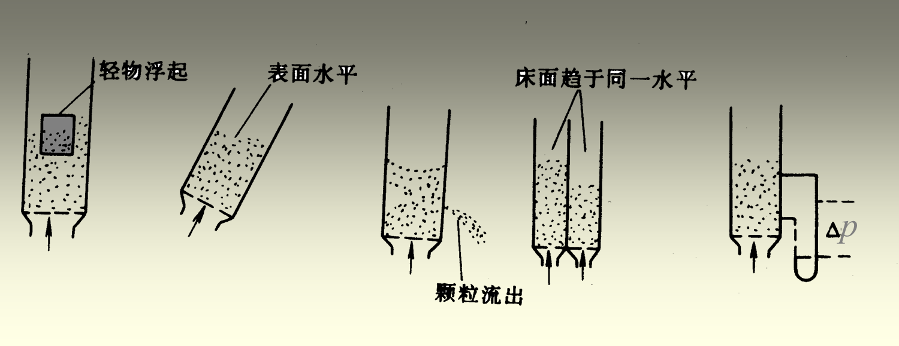
3.4.3 流化床的特性
(1) 液体样特性
(2) 恒定的压降
(3) 返混严重
(4) 流－固接触好
—颗粒所有表面暴露于湍动的流体中
气-固催化反应
固体颗粒干燥
吸附
固-液浸取

Slide 7
3.4.4 流化床的三种速度
lgΔp_{f}
① 起始流化速度(u_{mf})
的空床流速
颗粒接触→彼此脱离
u_{mf}
u_{t}
u
② 带出速度
u≥u_{t}时，颗粒带出
→ u_{带出}=u_{t}
允许部分带出
u_{带出}=u_{t} ← d_{p允}
③ 操作速度
——空床速度u
u_{mf}<u<u_{带出}
流化数
u/u_{mf}

